Slide 1

La matematica non standard
“ Il calcolo multibase nella realtà attorno a noi…acquisiamo competenze “

Slide 2
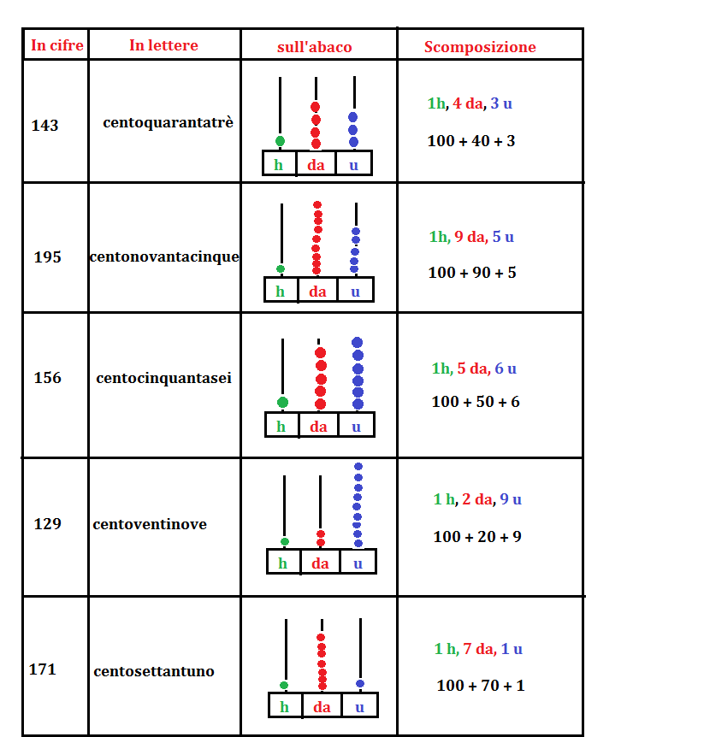
Il “ classico “ sistema di numerazione
Decimale
Posizionale
1
10
100
1000
10000
100000

Slide 3
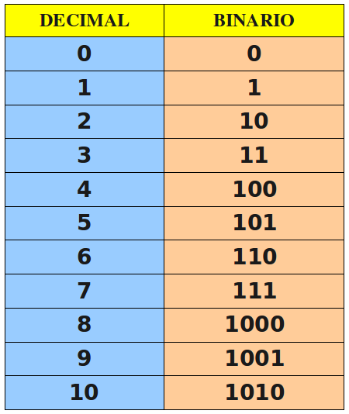
Il sistema “ binario”….il linguaggio del computer

Slide 4
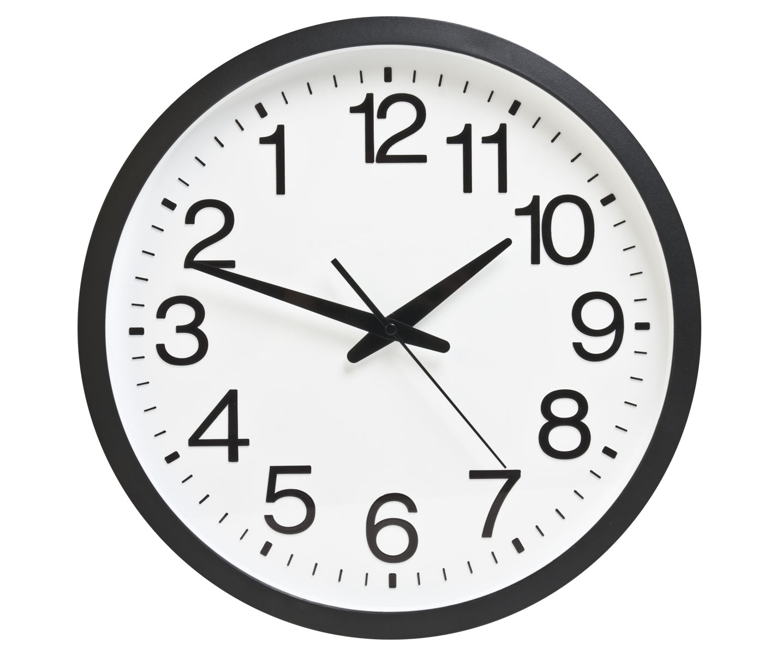

L’aritmetica modulare e la sua innovazione…
L’orologio…modulo 12
I giorni della settimana…modulo 7

Slide 5
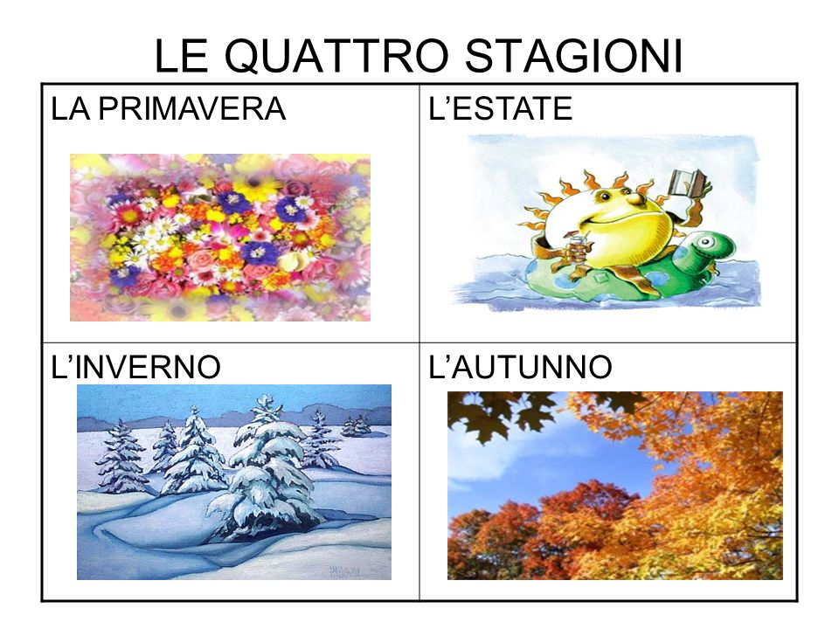
Le stagioni…modulo 4

Slide 6
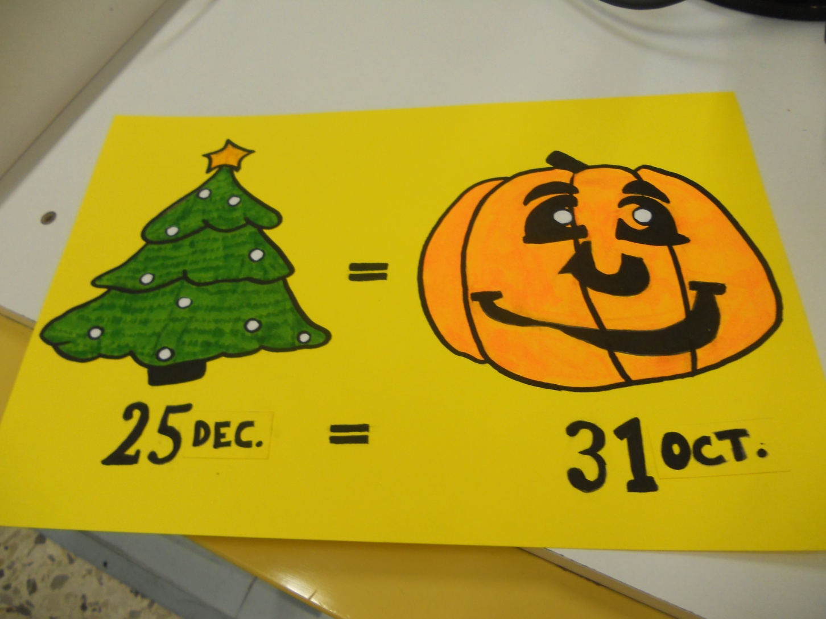

Slide 7
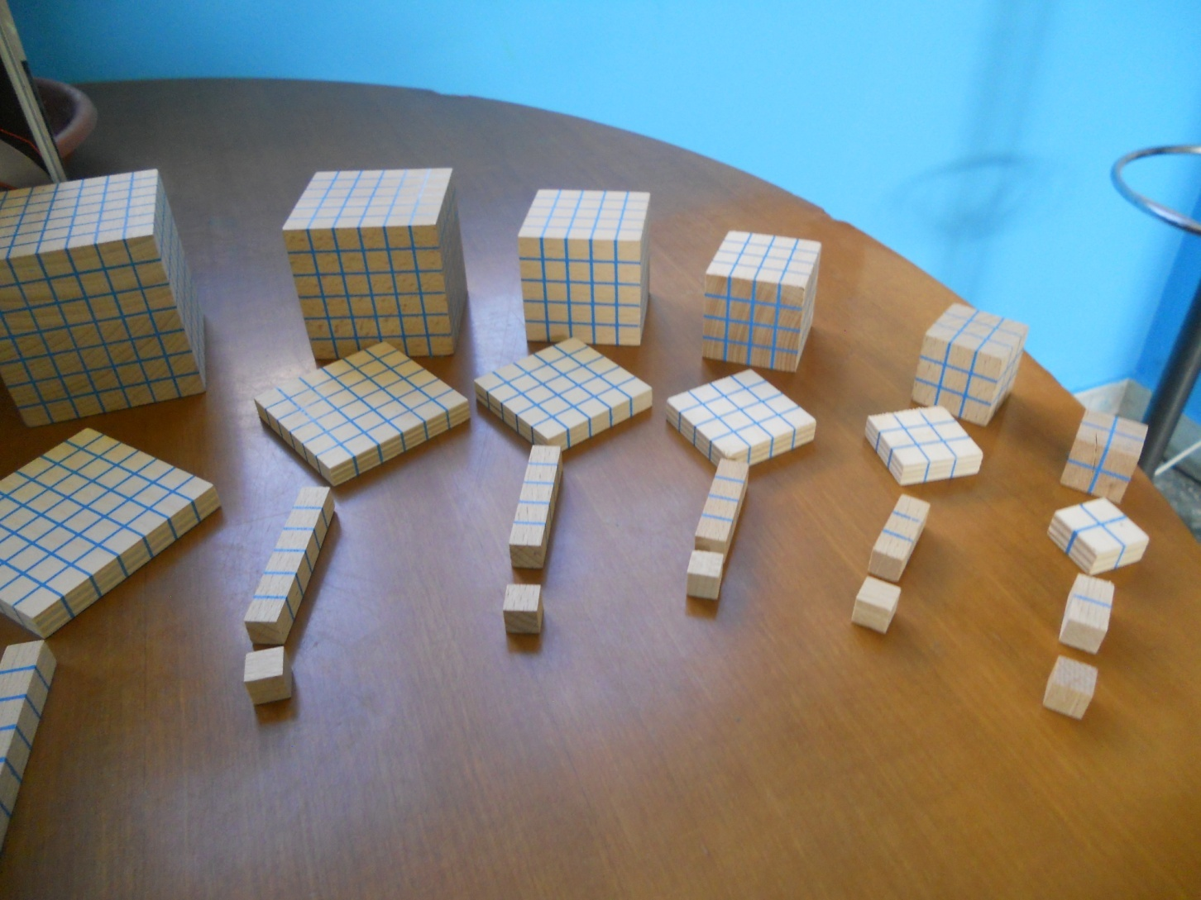

Slide 8
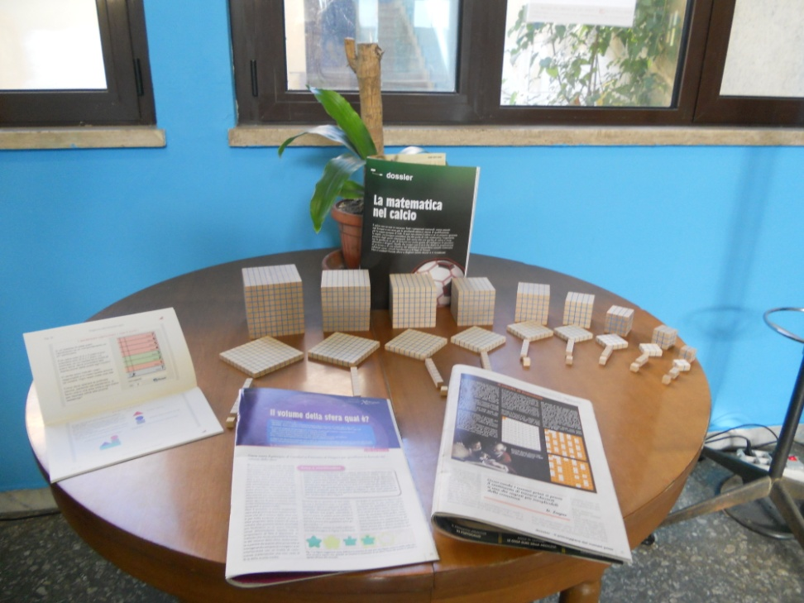
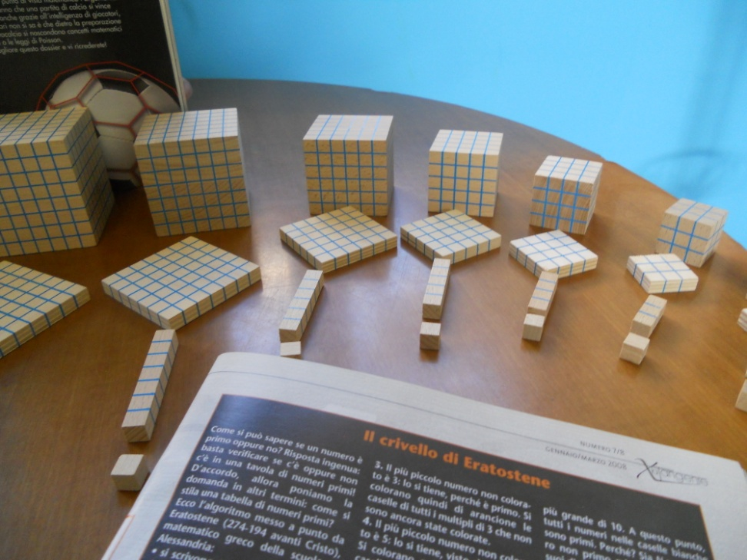

Slide 9
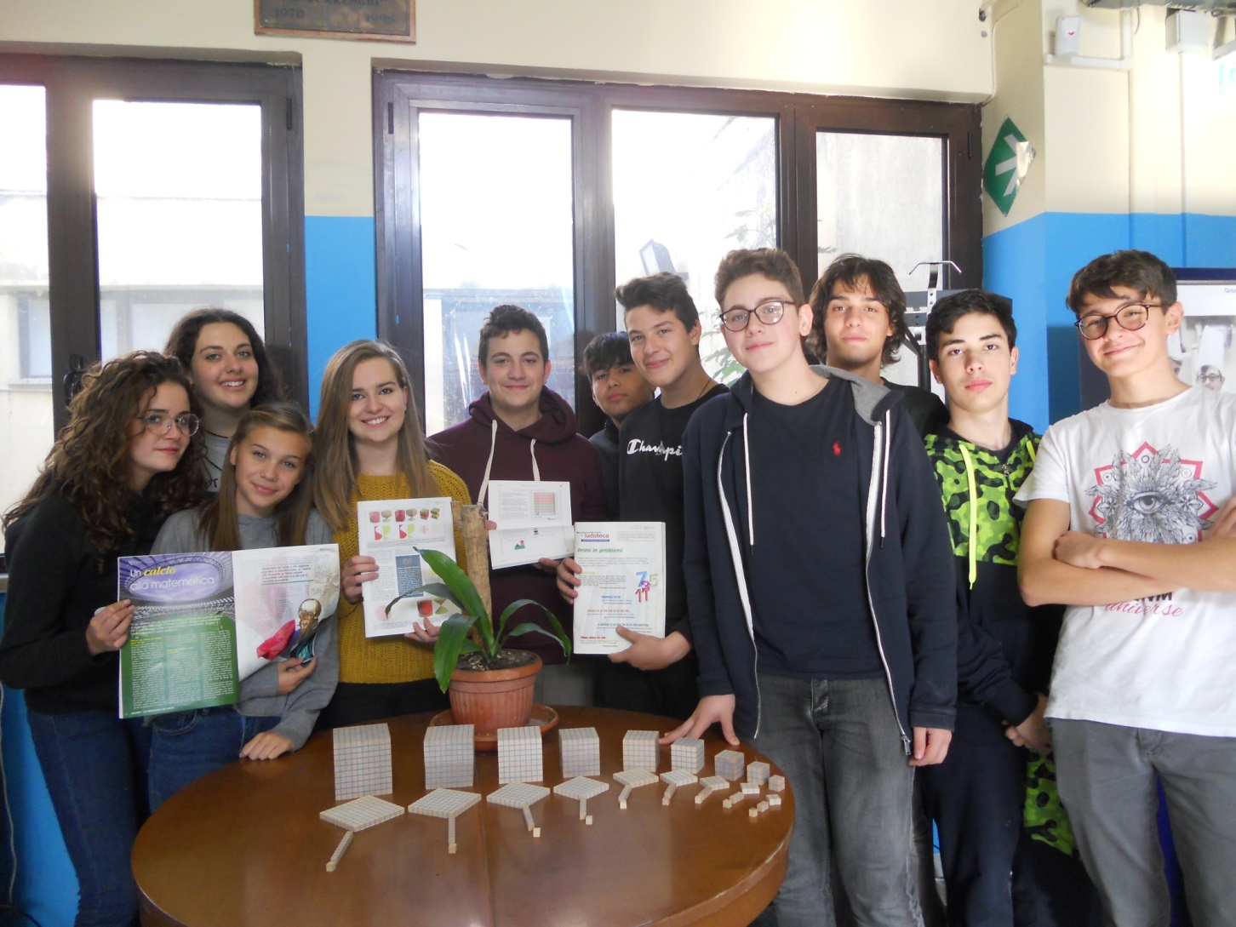

Slide 10
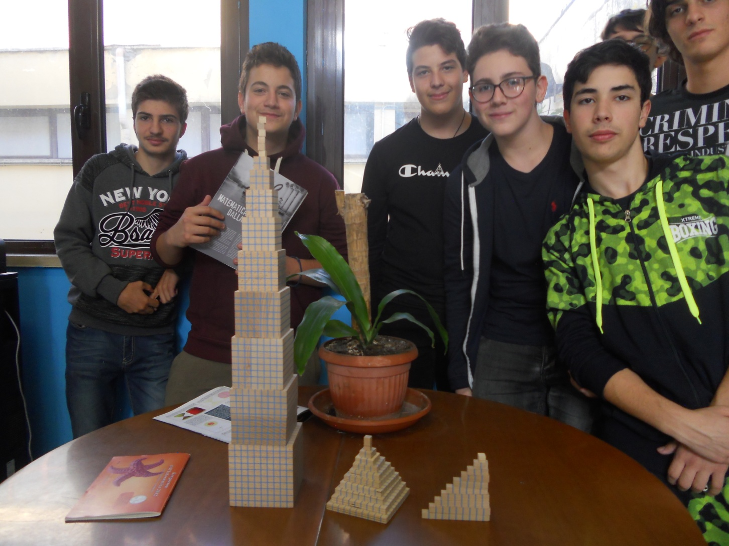

Slide 11
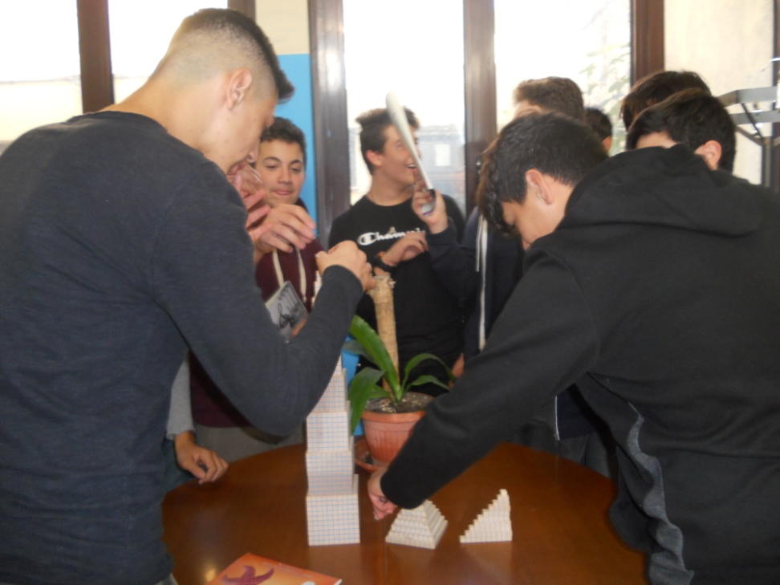
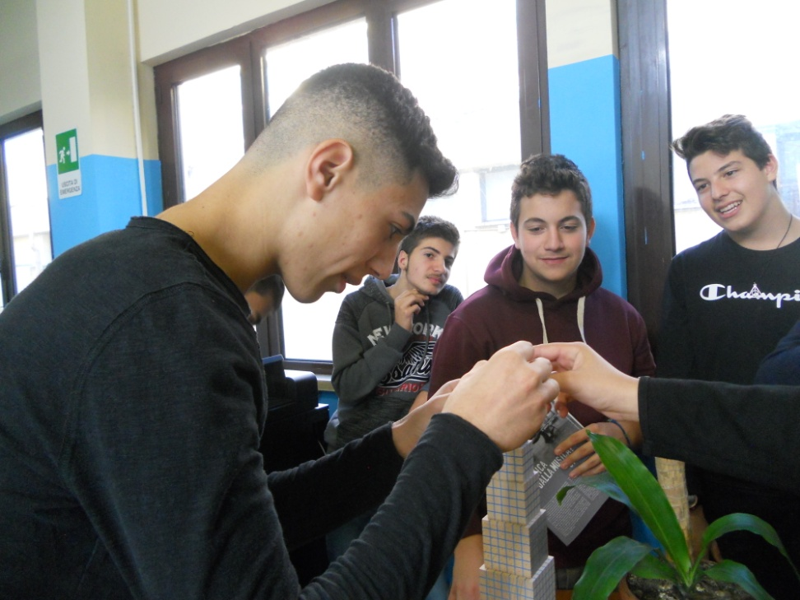

Slide 12
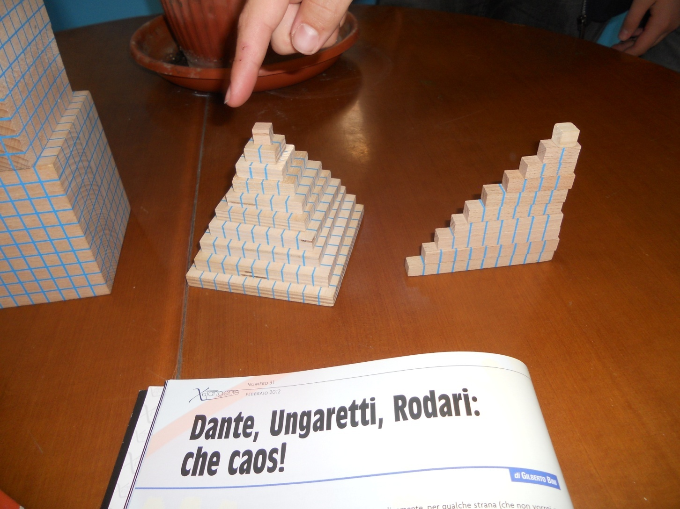

Slide 13
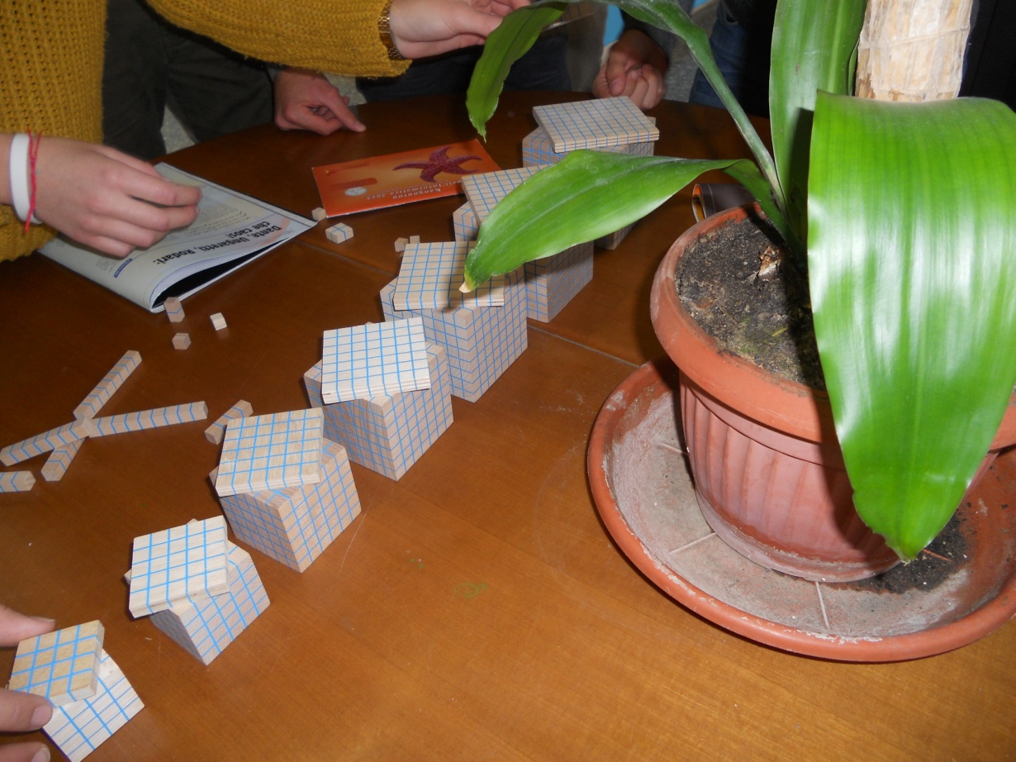

Slide 14
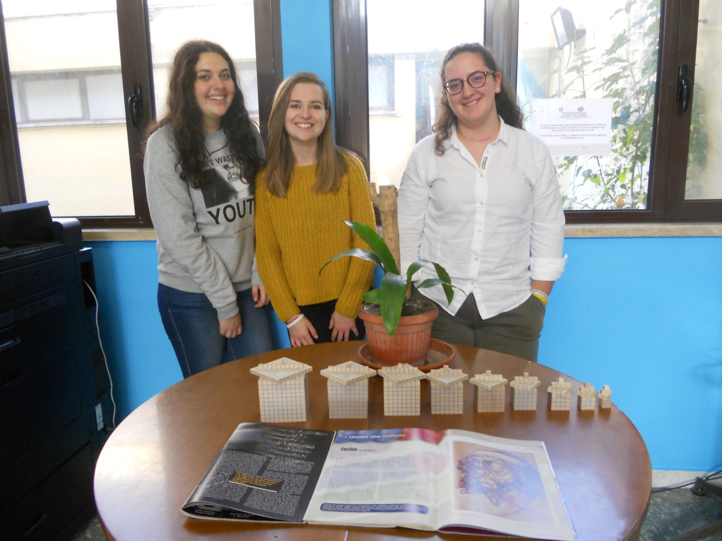

Slide 15
